Slide 1

내 · 외국인 금융 소외계층에 대한 데이터 기반 금융포용 방안 개발
오유진 (수학과 2015325)

Slide 2

Contents
01 요구 조건 (필요성)
05 분석 결과
02 빅데이터 분석 목적
06 활용 전략
03 데이터 수집
07 남기는 글 (장점, 방향)
04 분석 기법
Notes:
목차에 대해 설명하겠습니다. 요구조건, ~ 남기는글 에 대해 발표하겠습니다. (7분 5초 남음)

Slide 3

금융 포럼이란
저소득층, 다문화가정 등 취약계층을 포함한 모든 사회계층이 비용 등 측면에서 큰 부담 없이 금융서비스를 쉽게 활용하도록 하는 과정 또는 시스템
Notes:
먼저 본 과제에 자주 사용되는 기본적인 두가지 개념에 대해 설명하겠습니다.
금융 포럼이란 취약계층을 비롯한 모든 사회계층이 ~시스템을 말합니다.

Slide 4
신용 평가 모형이란
과거의 신용 거래 행위를 기반으로 빌린 돈을 미래에 잘 상환할 가능성을 예측하는 모형
Notes:
신용 평가 모형이란
과거의 신용 거래 행위를 기반으로 빌린 돈을 미래에 잘 상환할 가능성을 예측하는 모형입니다.
(6:39초 남음)

Slide 5
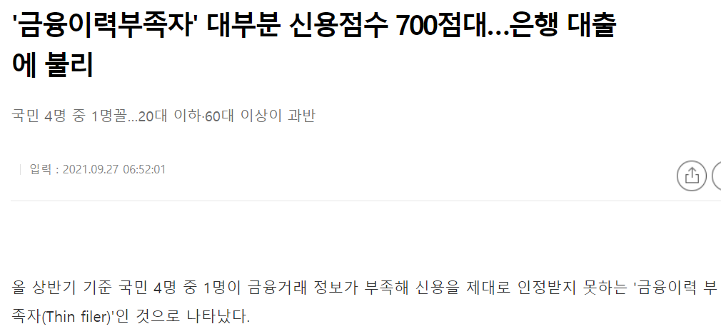
01 요구 조건(필요성)
현재 국내 금융사들은 고도화된 신용평가 및 신용관리 체계를 구축하여 차주의 상환능력을 빠르고 효율적으로 평가할 수 있다. 고도화된 신용평가체계는 평가 요소의 대부분이 과거금융이력 기반으로 구성되어 있기에 금융이력이 부족한 금융시장 참여자들에게는 역차별의 요소가 되어 왔다.
* 차주: 돈이나 물건을 빌려쓴사람
'
Notes:
현재 국내 금융사들은 고도화된 신용평가 및 신용관리 체계를 구축하여 차주의 상환능력을 빠르고 효율적으로 평가할 수 있습니다. 고도화된 신용평가체계는 평가 요소의 대부분이 과거금융이력 기반으로 구성되어 있기에 금융이력이 부족한 금융시장 참여자들에게는 역차별의 요소가 되어 왔다.
기사를 보면 국민 4명 중 1명이 금융 이력이 부족하여 신용을 제대로 인정받지못하고있습니다. 이러한 문제에 대해 자세히 설명하겠습니다. (6분 8초 남음)

Slide 6
01 요구 조건(필요성)
◇ 국민 4명 중 1명 '금융이력부족자'…20대 이하·60대 이상이 과반
나이스평가정보는 최근 2년 내 신용카드 사용실적이 없고 3년 내 대출보유 경험이 없는 사람을 금융이력부족자(Thin-filer )라고 정의한다.
금융이력부족자들의 대부분은 신용점수 '700점대'를 받는 것으로 나타났다.
금융이력부족자들은 쌓은 금융거래 정보가 없다 보니 신용을 제대로 인정받지 못해 낮은 신용점수로 평가될 가능성이 높다. 신용점수가 낮으면 은행권에서 돈을 빌리기 어렵거나 높은 금리로 빌려야 한다.
Notes:
나이스 평가정보 ~ 빌려야하는 문제가 있습니다.
또한 내국인의 20대, 60대가 thin filer의 과반이므로 데이터분석을 할 때 사회초년생과 고령층으로 나누어서 분석하였습니다. (5:31초 left)

Slide 7
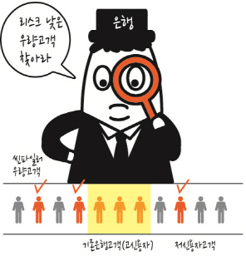
01 요구 조건(필요성)
대안신용평가란 대안과 신용평가의 결합으로, 신용정보가 아닌 대안적인 정보를 활용하여 신용평가를 하는 것을 의미한다. 이 과제에서는 현대인의 생활과 매우 밀접한, 모바일 및 디지털 내에서의 이용 패턴을 활용한다.
Notes:
이에 대한 해결책으로 대안신용평가를 구축하고자 합니다.
대안신용평가란 신용정보가 아닌 대안적인 정보를 활용하여 신용평가를 하는 것을 의미한다. 이 과제에서는 현대인의 생활과 매우 밀접한, 모바일 및 디지털 내에서의 이용 패턴을 활용합니다..

Slide 8
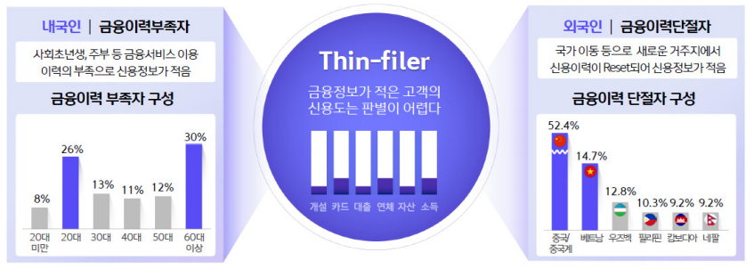
02 빅데이터 분석 목적 : 대상자 정의
Thin-filer 고객을 내국인(금융이력 부족자)과 외국인(금융이력 단절자)로 세분화하여, 이를 대상으로 적정 신용등급을 받을 수 있는 신용평가 모형 구축
* Thin-filer: 적은 금융거래 실적으로 인해 불리한 신용평가를 받는 '금융이력부족자'
Notes:
먼저 이과제의 대상자를 정의하겠습니다.
Thin-filer 고객을 내국인(금융이력 부족자)와 외국인(금융이력 단절자)로 2가지로 세분화하여, 이를 대상으로 적정 신용등급을 받을 수 있는 신용평가 모형을 구축하는것이 이 연구의 목적입니다.
(4:56 left)

Slide 9
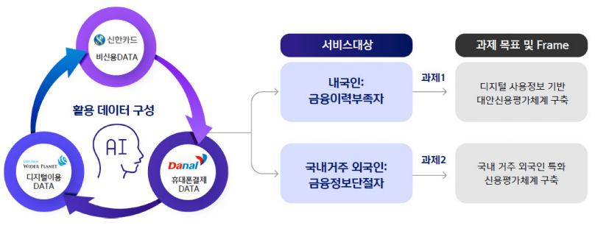
02 빅데이터 분석 목적 : 과제 Frame 설정
금융이력이 부족한 내국인을 대상으로는 디지털 사용정보 기반 대안신용평가 체계를 구축하고 금융정보가 단절된 국내거주 외국인에 대해서는 외국인 특화 신용평가 체계 구축을 목적으로 한다.
Notes:
4: 43초 남음

Slide 10
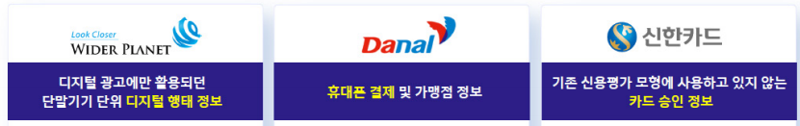
대안신용평가 체계를 구축하기 위해 활용한 데이터는 디지털 광고에만 활용되던 단말기기 단위 디
휴대폰 결제 및 가맹점 정보, 기존 신용평가 모형에서 사용하고 있지 않은 카드 승
인 정보 등이 있음
03 데이터 수집
단말기기 단위 디지털 행태 정보, 휴대폰 결제 및 가맹점 정보, 기존 신용평가 모형에서 사용하고 있지 않은 카드 승인 정보 데이터를 사용했습니다.
Notes:
대안신용평가 체계를 구축하기 위해 활용한 데이터는 단말기기 단위 디지털 행태 정보, 휴대폰 결제 및 가맹점 정보, 기존 신용평가 모형에서 사용하고 있지 않은 카드 승인 정보 등이 있습니다.
4:26 left

Slide 11
3개사 가명 결합 데이터로 분석 마트를 구성하고 통해 모형을 구
축하였음. 모형 구축은 모형의 결과에 대한 설명력이 높고 모형 관리 및 시스템 운영이 안정적인
Logistic Regression과 모형 결과에 대한 설명이 어렵지만 모형의 성능이 높은 것이 장점인 Black
Box활용 하였음
04 분석 기법: 가명 결합 및 대안 신용평가 모형 개발
3개사 가명 결합 데이터로 데이터 마트를 구성하고 통계분석 및 머신러닝 분석을 통해 모형을 구축하였다.
모형 구축은 로지스틱 회귀분석 (Logistic Regression)과 XGBoost, GBM을 활용 하였다.
데이터 마트: 데이터 웨어하우스에서 데이터를 꺼내 사용자에게 제공하는 역할
Notes:
3개사 가명 결합 데이터로 데이터 마트를 구성하고 통계분석 및 머신러닝 분석을 통해 모형을 구축하였다.
모형 구축은 모형의 결과에 대한 설명력이 높고 모형 관리 및 시스템 운영이 안정적인 로지스틱 회귀분석 (Logistic Regression)과 모형 결과에 대한 설명이 어렵지만 모형의 성능이 높은 것이 장점인 XGBoost, GBM을 활용 하였습니다.
Black box 모형이란 아웃풋은 원하는대로 도출할 수 있지만 어떻게, 무엇을 근거로 그러한 결과가 나왔는지 알 수 없는 것을 말합니다.
우리가 어떤 사물을 '인형'이라고 인식했을 때, 어떤 과정을 거쳤는지 설명할 수 없는 것과 유사합니다.

Slide 12
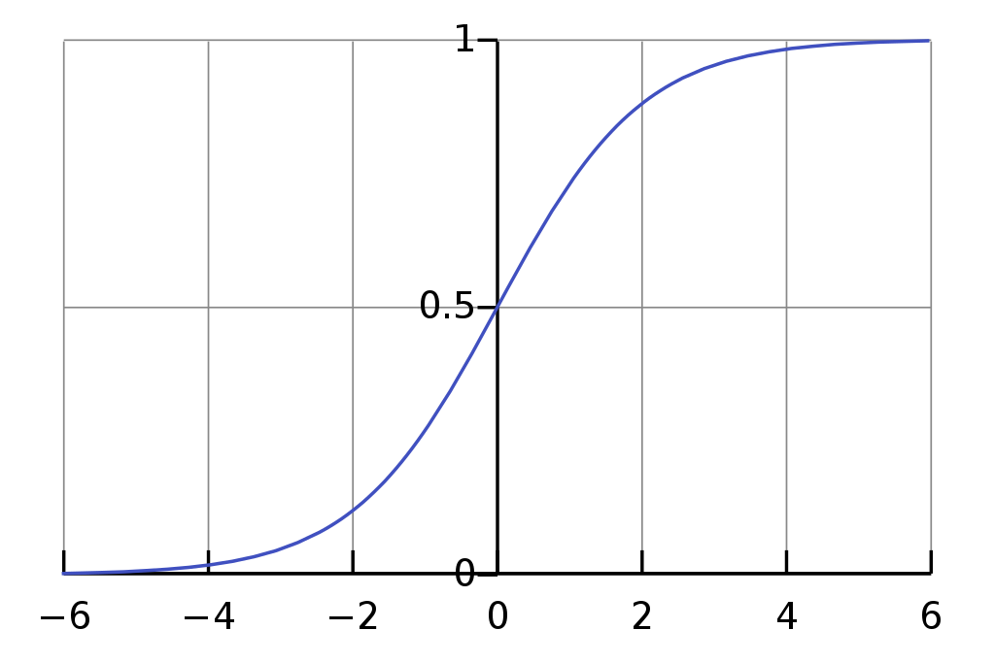
3개사 가명 결합 데이터로 분석 마트를 구성하고 통해 모형을 구
축하였음. 모형 구축은 모형의 결과에 대한 설명력이 높고 모형 관리 및 시스템 운영이 안정적인
Logistic Regression과 모형 결과에 대한 설명이 어렵지만 모형의 성능이 높은 것이 장점인 Black
Box활용 하였음
04 분석 기법: 로지스틱 회귀분석
로지스틱 회귀분석은 데이터가 어떤 범주에 속할 확률을 0에서 1 사이의 값으로 예측하고 그 확률에 따라 가능성이 더 높은 범주에 속하는 것으로 분류해주는 지도학습 알고리즘이다.
값에 로그를 취해서 계산한 후, 이를 sigmoid function에 넣어 특정 범주에 속할 확률값을 계산한다. 그리고 계산한 확률값이 기준값 이상이면 1, 이하면 0으로 이진분류를 수행한다
sigmoid function
Notes:
분석기법에 대해 자세히알아보겠습니다.

Slide 13
3개사 가명 결합 데이터로 분석 마트를 구성하고 통해 모형을 구
축하였음. 모형 구축은 모형의 결과에 대한 설명력이 높고 모형 관리 및 시스템 운영이 안정적인
Logistic Regression과 모형 결과에 대한 설명이 어렵지만 모형의 성능이 높은 것이 장점인 Black
Box활용 하였음
04 분석 기법: XGBoost, GBM
부스팅 알고리즘
여러 개의 알고리즘이 순차적으로 학습-예측을 하면서 학습한 알고리즘의 예측이 틀린 데이터를 올바르게 예측할 수 있도록, 다음 알고리즘에, 가중치를 부여하여 학습과 예측을 진행하는 방식이다.
부스팅은 기본적으로 앙상블(Ensemble) 알고리즘에서 Sequential이 추가된 형태입니다.
앙상블 알고리즘은 여러 개의 결정 트리를 결합하여 하나의 결정 트리보다 더 좋은 성능을 내는 머신러닝 기법입니다.
Sequential 모델은 순차적으로 레이어 층을 더해주기 때문에 순차모델이라 불리고 만들기도 쉽다는 장점이 있다.
Boosting algorithm
XGBoost
GBM
Notes:
(시간상)
Xgboost와 gbm에 대해 알기전 이들은 모두 부스팅알고리즘의 예시기에, 부스팅 알고리즘에 대해 먼저 짚고 넘어가겠습니다.
부스팅 알고리즘
여러 개의 알고리즘이 순차적으로 학습-예측을 하면서 학습한 알고리즘의 예측이 틀린 데이터를 올바르게 예측할 수 있도록, 다음 알고리즘에, 가중치를 부여하여 학습과 예측을 진행하는 방식이다.
부스팅은 기본적으로 앙상블(Ensemble) 알고리즘에서 Sequential이 추가된 형태입니다.
앙상블은 조화 또는 통일을 의미합니다.
앙상블 알고리즘은 여러 개의 결정 트리를 결합하여 하나의 결정 트리보다 더 좋은 성능을 내는 머신러닝 기법입니다. 앙상블 학습의 핵심은 여러 개의 약 분류기 (Weak Classifier)를 결합하여 강 분류기(Strong Classifier)를 만드는 것이다. 그리하여 모델의 정확성이 향상된다. 주요 앙상블 알고리즘은 Boosting 과 Bagging으로 나눠진다.
Sequential 모델은 순차적으로 레이어 층을 더해주기 때문에 순차모델이라 불리고 만들기도 쉽다는 장점이 있다.
어떤 데이터의 값을 예측한다고 할 때, 하나의 모델을 활용합니다. 하지만 여러 개의 모델을 조화롭게 학습시켜 그 모델들의 예측 결과들을 이용한다면 더 정확한 예측값을 구할 수 있을 겁니다.

Slide 14
3개사 가명 결합 데이터로 분석 마트를 구성하고 통해 모형을 구
축하였음. 모형 구축은 모형의 결과에 대한 설명력이 높고 모형 관리 및 시스템 운영이 안정적인
Logistic Regression과 모형 결과에 대한 설명이 어렵지만 모형의 성능이 높은 것이 장점인 Black
Box활용 하였음
04 분석 기법-XGBoost, GBM
XGBoost
GBM 대비, 병렬 처리로 수행시간(학습, 분류 속도)이 빠르다.
표준 GBM 경우 과적합 규제기능이 없으나, XGBoost는 자체에 과적합 규제 기능으로 강한 내구성을 지닌다.
분류와 회귀영역에서 뛰어난 예측 성능 발휘한다.
GBM (Gradient Boosting Machine)
경사하강법을 사용하여 가중치 부여를 통해 오류를 개선하는 방법이다.
* 경사하강법(Gradient Boosting) : 함수의 기울기(경사)를 구하고 경사의 절댓값이 낮은 쪽으로 계속 이동시켜 극값에 이를 때까지 반복시키는 것

Slide 15
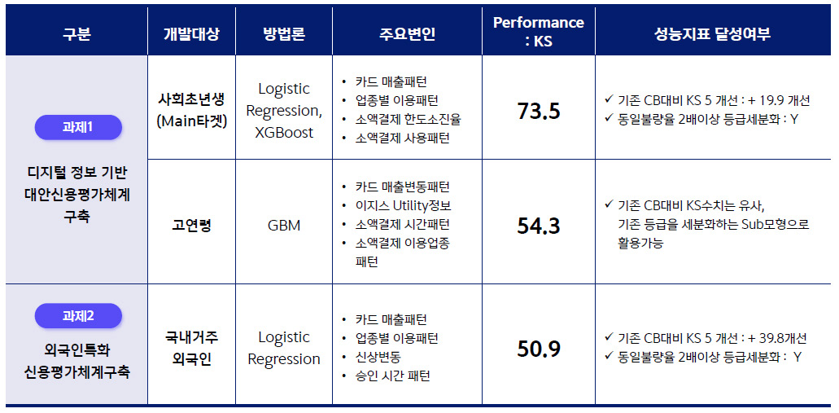
3개사 가명 결합 데이터로 분석 마트를 구성하고 통해 모형을 구
축하였음. 모형 구축은 모형의 결과에 대한 설명력이 높고 모형 관리 및 시스템 운영이 안정적인
Logistic Regression과 모형 결과에 대한 설명이 어렵지만 모형의 성능이 높은 것이 장점인 Black
Box활용 하였음
05 분석 결과
※ K-S (Kolmogorov-smirnov) 통계량 : 누적 우량비율과 누적 불량비율 차이의 최댓값을 나타내는 성능 측정지표로, 정량적으로 클수록 모형의 성능이 좋다고 판단
(30 : Good, 40 : Very Good, 50↑ : Excellent)
Notes:
K-S통계량은 우량집단과 불량집단의 누적분포 차이를 나타내는 성능 측정지표로 이는 신용평가모형의 변별력 평가 시 주요 판별 통계량으로 활용됩니다.
(*표 해석 기존 cb대비 5에서 19.9만큼 추가 개선되었다는 식으로 해석)
표를 보시면, 메인 타겟이었던 사회초년생 모형은 기존 CB대비 KS지표가 19.9 개선되었고 동일 불량률 2배이상 등급 세분화를 달성하였다.
고연령 모형의 경우 Thin Filer를 구분하기 어려운 부분도 있어 기존 CB 대비 KS 수치는 유사하였으나 기존 등급을 세분화 하는 Sub 모형으로 활용 가능하다고 판단함.
외국인 특화 신용 평가 체계 구축 또한 기존 CB대비 KS지표가 39.8 개선되었고, 동일 불량률 2배 이상 등급 세분화가 되었음을 확인할 수 있었습니다. ( 1:55left)
*이지스 utility 정보 : 이지스 자산운용사를 뜻하며 금융투자회사 중 하나로 펀드를 운용

Slide 16
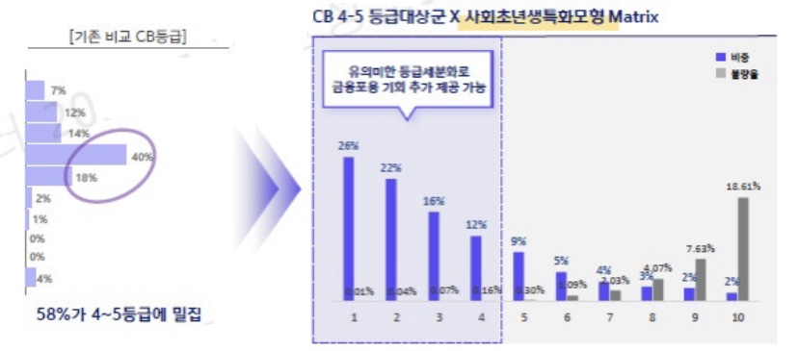
3개사 가명 결합 데이터로 분석 마트를 구성하고 통해 모형을 구
축하였음. 모형 구축은 모형의 결과에 대한 설명력이 높고 모형 관리 및 시스템 운영이 안정적인
Logistic Regression과 모형 결과에 대한 설명이 어렵지만 모형의 성능이 높은 것이 장점인 Black
Box활용 하였음
05 분석 결과
기존 신용등급의 58%차지하는 4-5등급 사회초년생 중 상위 등급에 속한 대상에게 추가적인 금융포용을 실현하는 등 매우 높은 활용도가 예상된다
Notes:
아까 표를 보면 사회초년생과 국내거주 외국인이 동일 불량률 2배이상 세분화를 달성하였기에, 두 그룹에 대해 각각 등급세분화를 진행하였습니다.
사진을 보면, 사회초년생 모형은 기존 4-5등급에 58% 밀집되어 있는 대상군을, 등급별 불량률의 서열이 존재하는 유의미한 2개 이상의 Segment로 세분화가 가능함을 확인할 수 있습니다.
더 나아가, 기존 4-5등급 사회초년생 중 상위 등급에 속한 대상에게 추가적인 금융포용을 실현하는 등 높은 활용도를 예상할 수 있습니다.

Slide 17
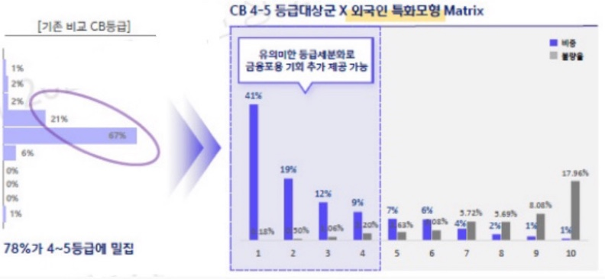
3개사 가명 결합 데이터로 분석 마트를 구성하고 통해 모형을 구
축하였음. 모형 구축은 모형의 결과에 대한 설명력이 높고 모형 관리 및 시스템 운영이 안정적인
Logistic Regression과 모형 결과에 대한 설명이 어렵지만 모형의 성능이 높은 것이 장점인 Black
Box활용 하였음
05 분석 결과: 등급세분화(국내거주 외국인)
기존 비교 등급체계에서는 외국인의 신용도 분별이 제대로 이루어지지 않고 일괄 4 또는 5등급을 부여하고 있다. 사회초년생 등급세분화와 마찬가지로 유의미하게 세분화함으로 금융포용 기회 확대의 지표로 사용 될 수 있다.
Notes:
기존 신용등급체계를 보면 국내거주 외국인의 78%가 4~5등급에 밀집되어 있습니다. 이는 기존 외국인의 신용도 분별이 제대로 이루어지지 않고 일괄 4 또는 5등급을 부여하고 있음을 의미합니다. 사회초년생 등급세분화와 마찬가지로 특정 등급에 밀집된 대상 군을 유의미하게 세분화함으로 금융포용 기회 확대의 지표로 사용 될 수 있습니다.

Slide 18
3개사 가명 결합 데이터로 분석 마트를 구성하고 통해 모형을 구
축하였음. 모형 구축은 모형의 결과에 대한 설명력이 높고 모형 관리 및 시스템 운영이 안정적인
Logistic Regression과 모형 결과에 대한 설명이 어렵지만 모형의 성능이 높은 것이 장점인 Black
Box활용 하였음
06 활용전략
디지털 정보기반 대안 신용평가 모형
건전한 금융시장 조성 기대
고객의 선호 조건과 대안평가 모형을 결합한 다양한 맞춤형 금융 상품 기획
글로벌 광고업체와 협업을 통해 금융정보가 부족한 아세안 국가 진출
국내거주 외국인 특화 신용평가 모형 개발
외국인 근로자의 금융서비스 단절 문제를 해소하는 금융 포용 실현
고금리 금융을 제공 받고 있는 베트남 등 타 국가 근로자들에게 금융시장 편의성을 제공
Notes:
먼저 디지털 정보기반대안 신용평가 모형으로 활용할 수있습니다. 이는 다양한 맞춤형 금융 상품을 기획하고 금융정보가 부족한 아세안 국가로 진출도 가능합니다.
국내거주 외국인 특화 신용평가 모형을 개발 할수도 있습니다. 이는 외국인 근로자의 금융서비스 단절 문제를 해소하는 금융 포용을 실현합니다.

Slide 19
3개사 가명 결합 데이터로 분석 마트를 구성하고 통해 모형을 구
축하였음. 모형 구축은 모형의 결과에 대한 설명력이 높고 모형 관리 및 시스템 운영이 안정적인
Logistic Regression과 모형 결과에 대한 설명이 어렵지만 모형의 성능이 높은 것이 장점인 Black
Box활용 하였음
06 활용전략
지속가능한 산업 확산
금융이력 부족자에 대한 고도화되고 합리적인 신용평가 체계를 제공함으로 기업과 고객 모두에게 지속 가능한 금융 산업의 확산을 제공 가능할 것으로 기대한다.
데이터 기반 신사업 확장
이 과제를 통해 실질적으로 국내외 금융사에게 신용평가모형 제공이 가능해졌다.
충분한 검증을 진행한 후, 신용도 판별에 유의미한 데이터를 제공하고 대안신용평가체계를 제공하는 데이터를 기반으로 하여 신사업의 확장이 가능할 것으로 기대한다.
Notes:
또한 지속가능한 산업확산과 데이터기반 신사 업확장으로 활용 할 수 있습니다.

Slide 20
3개사 가명 결합 데이터로 분석 마트를 구성하고 통해 모형을 구
축하였음. 모형 구축은 모형의 결과에 대한 설명력이 높고 모형 관리 및 시스템 운영이 안정적인
Logistic Regression과 모형 결과에 대한 설명이 어렵지만 모형의 성능이 높은 것이 장점인 Black
Box활용 하였음
07 의의(장점)
대안신용평가 시스템 구축을 통해, 기존 신용평가모형의 범위를 확대하여, 금융이력이 부족한 고객까지 관리범위에 포함시켰다는 의의가 있다.
첫째, 신용평가모형의 대표적인 성능측정 지표인 K-S 지표로 성능을 평가하여 활용성을 높였다.
둘째, 사회초년생 및 국내거주 외국인에 대한 등급 세분화를 통한 신용평가 업무 전반의 효율성과 효과성을 향상시켰다.
셋째, 신용도 판별에 유의미한 대안 데이터를 제공하거나 대안신용평가체계를
제공하는 데이터 기반 신사업의 확장도 가능하게 할 발판을 만들었다.
Notes:
이러한 대안신용평가 시스템 구축 및 활용 시도를 통해, 기존 신용평가모형이 금융이력이 풍부한 대상자만을 위한 대상범위를 확대하여, 금융이력이 부족한 고객까지 관리범위에 포함시켰다는 의의가 있다.
세부적으로 살펴보면, 첫째, 신용평가모형의 대표적인 성능측정지표인 K-S 지표로 성능을 평가하였고, 이를 보완하여 일반 신용평가 기존 등급을 세분화하는 부속모형으로
활용성을 높였다.
둘째, 이러한 성과지표를 적극 활용함으로써, 사회초년생 및 국내거주 외국인에 대한 등급
세분화를 통한 신용평가 업무 전반의 효율성과 효과성을 제고하는 기회를 만들었다.
셋째, 신용도 판별에 유의미한 대안 데이터를 제공하거나 대안신용평가체계를
제공하는 데이터 기반 신사업의 확장도 가능하게 할 발판을 만들었습니다.

Slide 21
3개사 가명 결합 데이터로 분석 마트를 구성하고 통해 모형을 구
축하였음. 모형 구축은 모형의 결과에 대한 설명력이 높고 모형 관리 및 시스템 운영이 안정적인
Logistic Regression과 모형 결과에 대한 설명이 어렵지만 모형의 성능이 높은 것이 장점인 Black
Box활용 하였음
07 단점
첫째 개인 사생활 침해 문제가 있다.
대안데이터에 개인정보가 포함된 경우 법적 문제가 발생할 수 있기 때문이다.
둘째 시스템에서 정보를 투명하게 활용하는지 관리감독하는것도 문제이다.
특정 정보가 신용 점수에 큰 영향을 끼친다는 점이 알려져 차주가 악용할 수 있기 때문이다.
Notes:
개인 사생활 침해 문제가 있다. 대안데이터에 개인정보가 포함된 경우 법적 문제가 발생할 수 있기 때문이다. 시스템에서 정보를 투명하게 활용하는지 관리감독하는 것도 관건이다. 어떤 정보를 활용하고, 이 정보가 대출 금리 결정에 어떻게 작용하는 지에 대해서도 공정하고 투명하게 관리하기 어렵기 때문이다. 자칫하면 '악성' 소비자가 등장할 수도 있다. 특정 정보가 신용 점수에 큰 영향을 끼친다는 점이 알려져 차주가 악용할 수 있기 때문이다. 정윤영 하나금융경영연구소 수석연구원은 “소셜네트워크서비스(SNS) 등에 있는 정보를 일부러 삭제하거나 유리한 정보를 게시하는 등 개인이 시스템을 이용할 수도 있다”라고 분석했다.

Slide 22

3개사 가명 결합 데이터로 분석 마트를 구성하고 통해 모형을 구
축하였음. 모형 구축은 모형의 결과에 대한 설명력이 높고 모형 관리 및 시스템 운영이 안정적인
Logistic Regression과 모형 결과에 대한 설명이 어렵지만 모형의 성능이 높은 것이 장점인 Black
Box활용 하였음
07 앞으로 나아가야 할 방향
첫째, 금융이력부족자의 대상 선정, 평가 범위 및 정확성, 평가 인과설명, 발생주기, 오류판별 등을 고려한 데이터, 지표, 모형의 현행화가 지속적으로 수행해야 한다
둘째, 기관 내부의 데이터 관련 인식, 제도, 조직의 지원이 필요하다
셋째, 평가 대상자의 확대 및 평가 시행자의 업무 정확성을 높이기 위한 꾸준한 서비스 개발이 되어야한다.
마지막으로, 금융신용평가 관련 행정/ 공공/ 민간 기관으로 적극적인 확산되어, 범사회적 또는 범국가적 신용평가관리체계를 향상시켜야 한다.
Notes:
본 데이터 분석을 바탕으로 향후 발전하기 위한 방향을 제시하겠습니다.
첫째, 본과제에서 적용한 인공지능모형 개발에 대한 보완을 요구한다. 금융이력부족자의 대상 선정, 평가 범위 및 정확성, 평가 인과설명, 발생주기, 오류판별 등을 고려한 데이터, 지표, 모형의 현행화가 지속적으로 수행되기를 바란다.
둘째, 이러한 지속성을 보장하기 위해, 기관 내부의 데이터 관련 인식, 제도, 조직의 지원을 기대한다.
셋째, 평가 대상자의 확대 및 평가 시행자의 업무 정확성을 높이기 위한 꾸준한 서비스 개발을 기대한다.
마지막으로, 본 기관의 이러한 노력과 성과가 금융신용평가 관련 행정기관, 공공기관, 민간기관으로 적극적인 확산되어, (범사회적 또는 범국가적 ) 신용평가관리체계를 향상시킬 수 있는 기회가 되길 희망한다.

Slide 23
Thank you!
참고자료: nice평가정보, 연합뉴스

